Slide 1
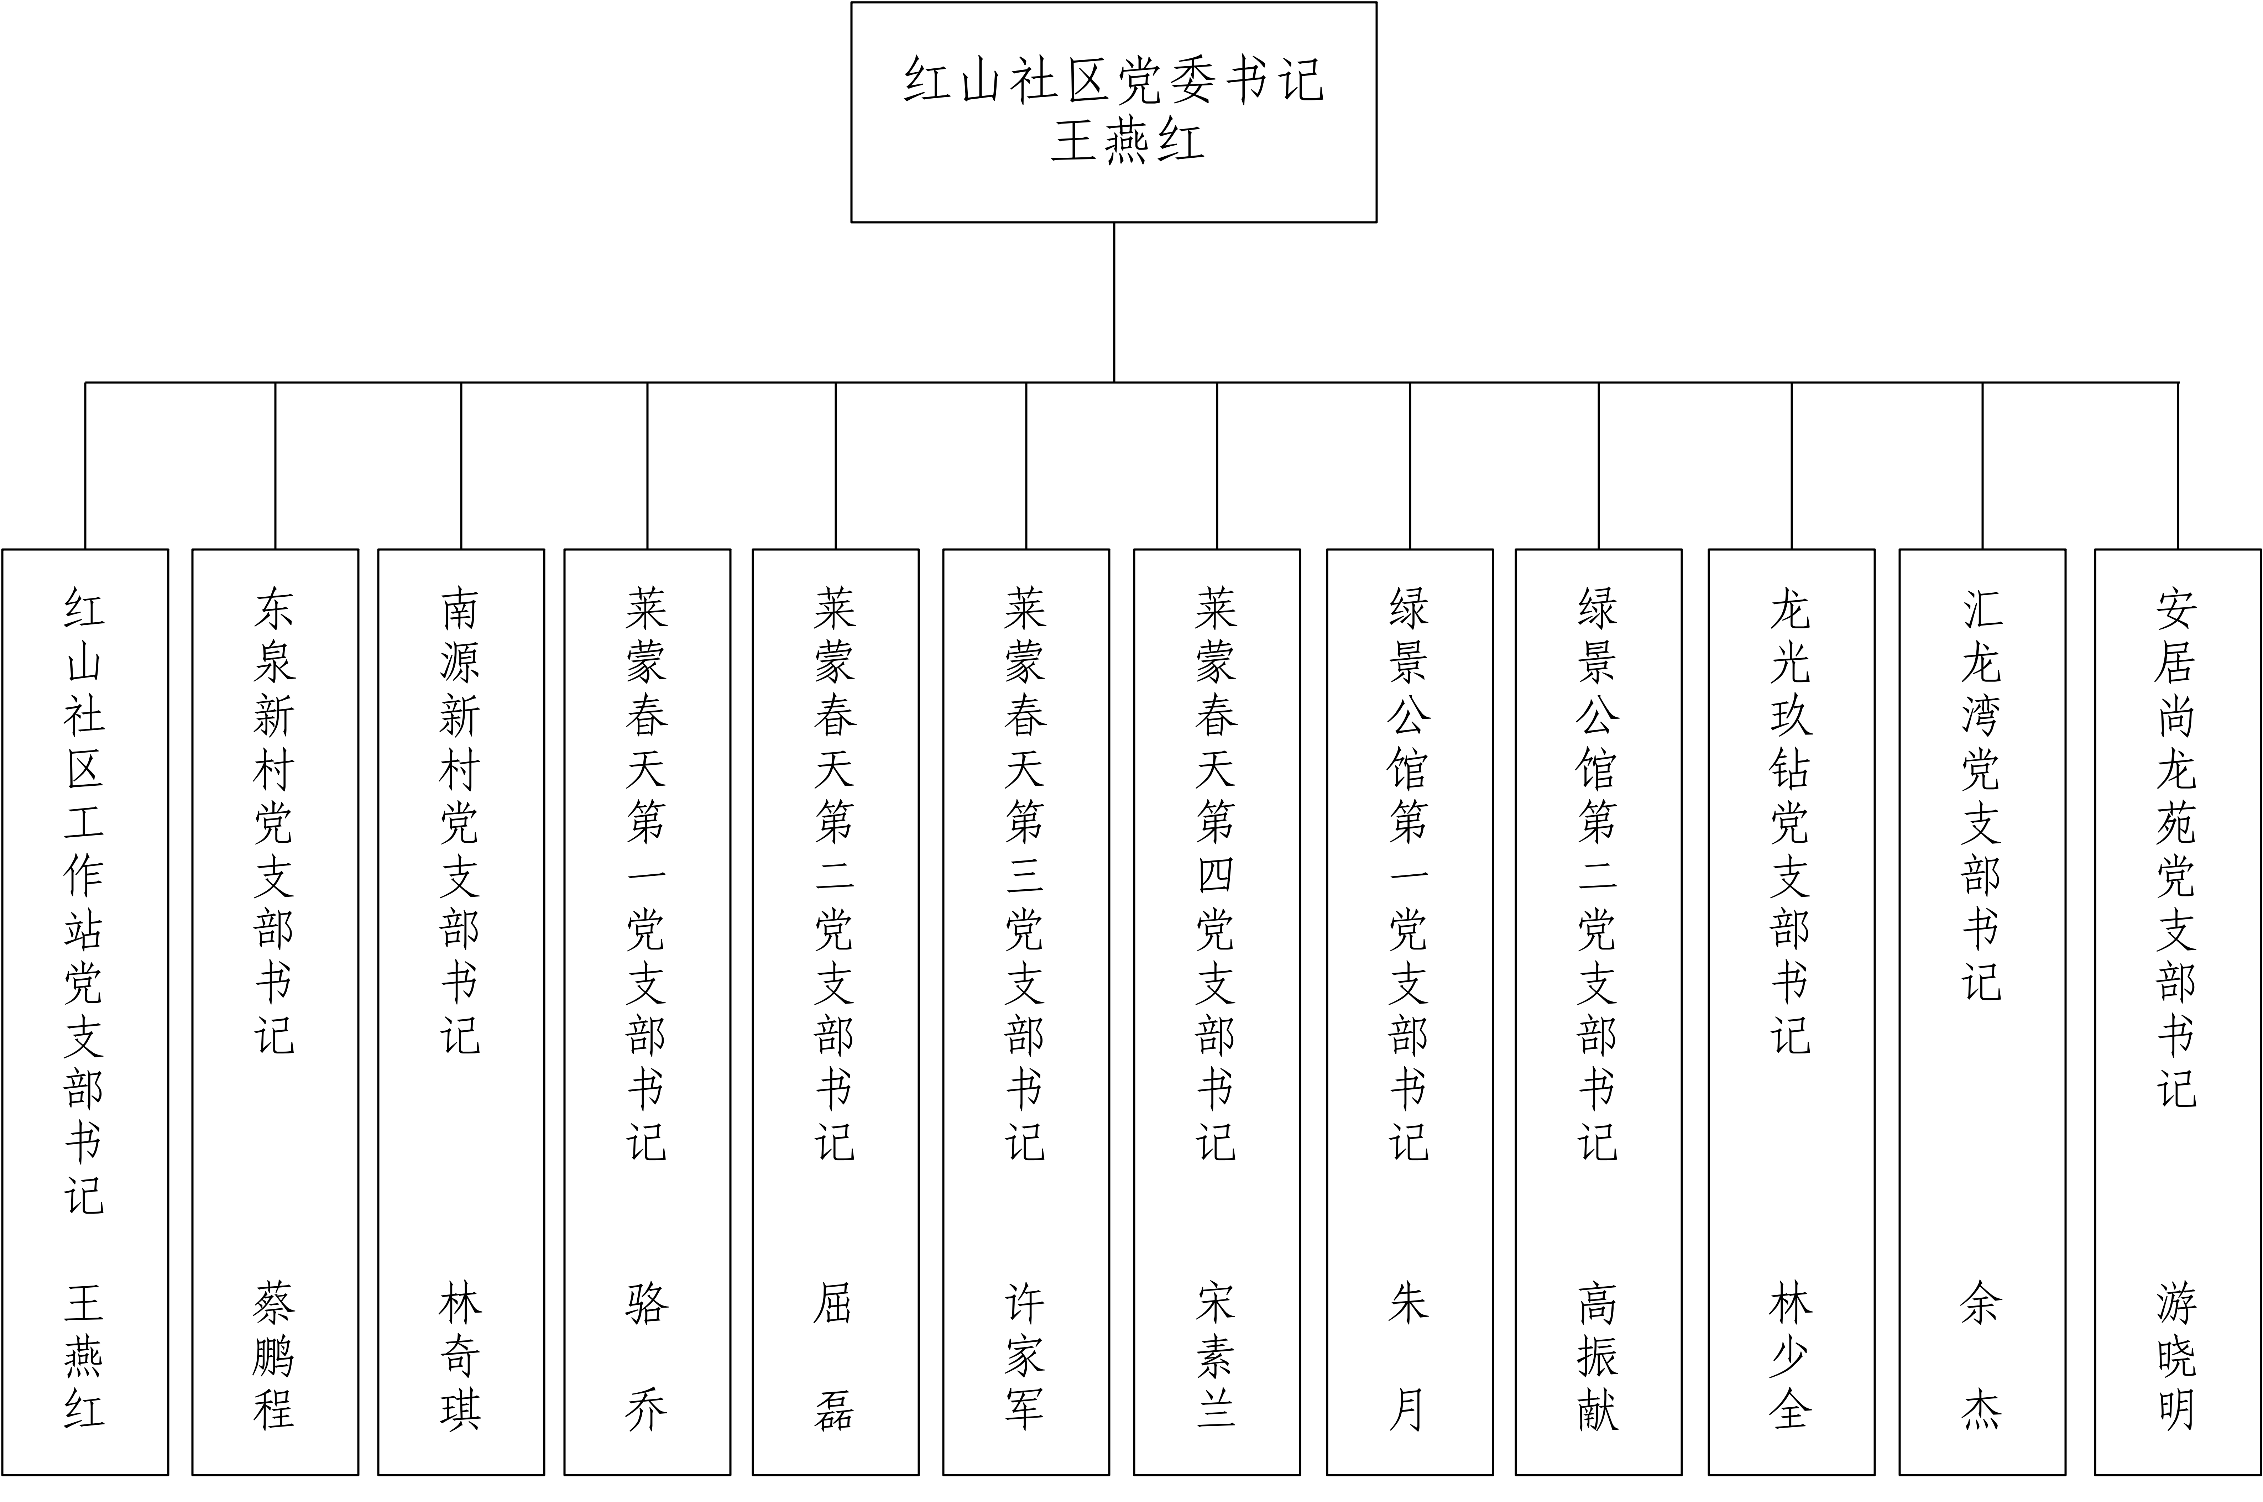
红山社区党组织架构图

